Slide 1
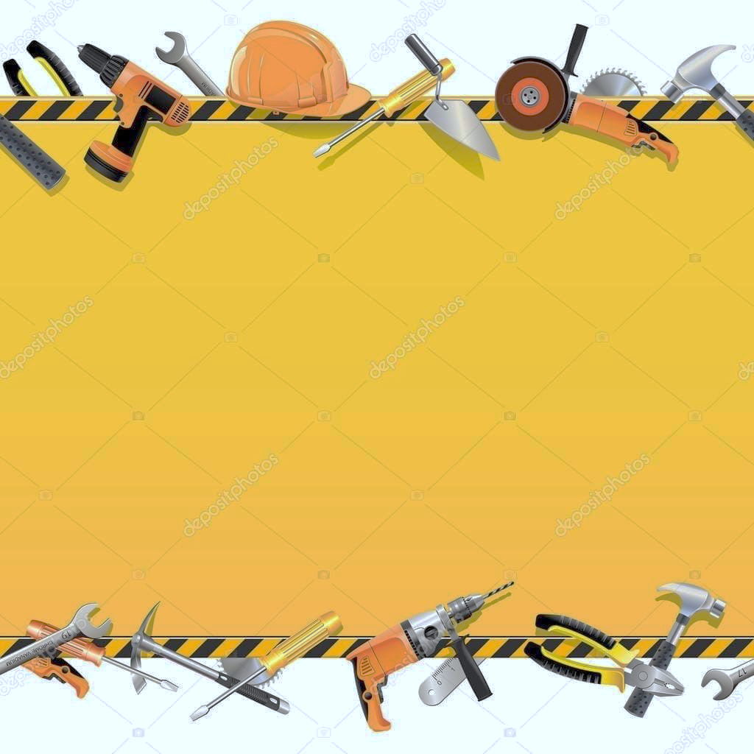
Презентация на тему: «Бетоны» (гипсобетон, гипсобетонные материалы и изделия)
МДК 01.01. Проектирование зданий и сооружений
Для специальности 08.02.01 Строительство и эксплуатация зданий и сооружений
Цель данной презентации: познакомить учащихся с
разновидностями бетона, вяжущим которых, является – гипс.
Сокольская А.Н., преподаватель градостроительных дисциплин
ГАПОУ КК «НКСЭ» Новороссийского колледжа строительства и экономики

Slide 2
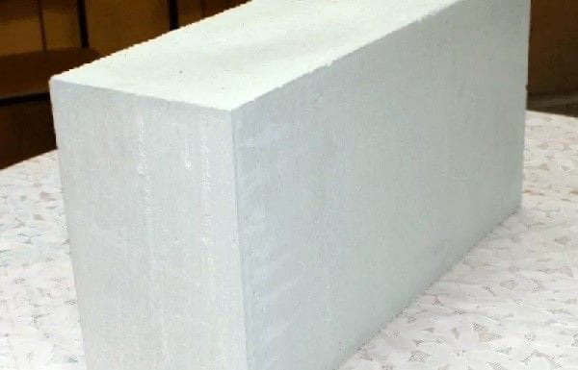
Гипсобетон - это разновидность бетона, в состав которого в качестве вяжущего вещества входит гипс ,в качестве пористых заполнителей-шлак, опилки и т.д.

Slide 3
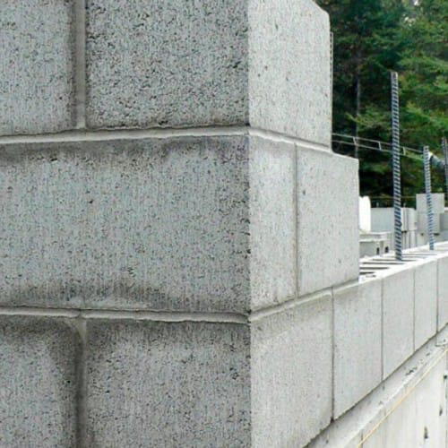
«+» Гипсобетона:
1. Эстетичный внешний вид;
2. Хорошие экологические характеристики;
3. Простота обработки. В панелях и блоках достаточно просто сделать отверстия для прокладки скрытой проводки, забить в стены гвозди;
4. Низкая себестоимость, благодаря отсутствию тепловой обработки;
5. Огнестойкость, удовлетворяющая противопожарным требованиям;
6. Хорошие звуко-теплоизоляционные свойства.

Slide 4
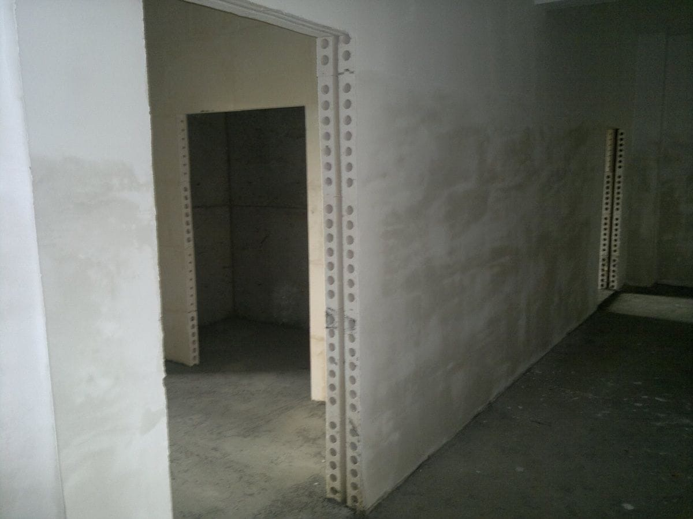
«-» Гипсобетона:
Низкая устойчивость к влаге и небольшая прочность.

Slide 5
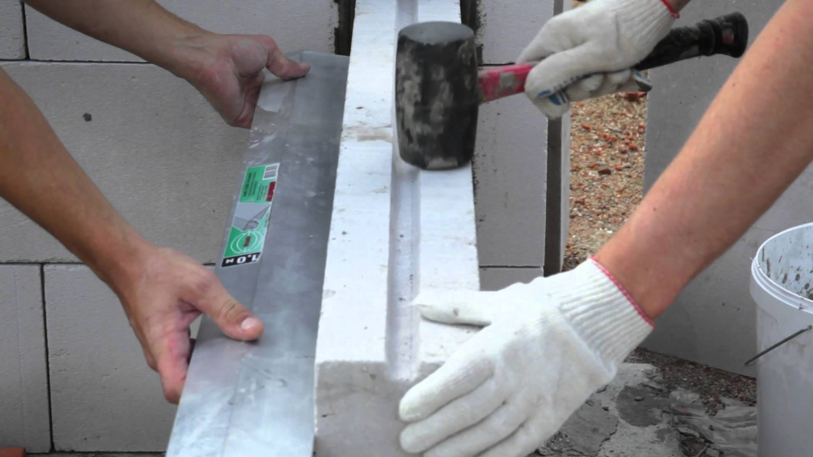
Этапы производства:
1. Смешивание сухих компонентов;
2. Соединение смеси с водой;
3. Перемешивание в механизированной установке;
4. Разливка по формам. Для крупных изделий в форму устанавливается арматурный каркас;
5. Поверхность продукции разглаживают;
6. Примерно через час после окончания предыдущих операций блоки или панели расформировывают.

Slide 6
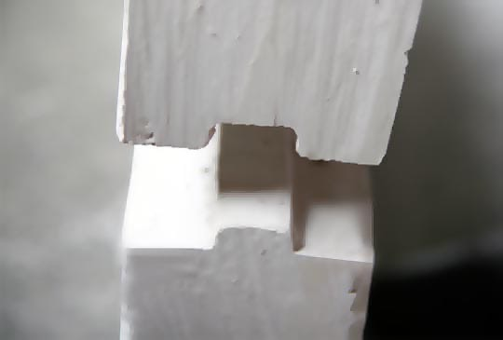
Изделия из гипсобетона:
1. Вентиляционные блоки;
2. Теплоизоляционные плиты;
3. Материал для перекрытий;
4. Камни для наружных стен;
5. Панели или плиты для перегородок;
6. Напольные плиты;
7. Архитектурные детали.

Slide 7
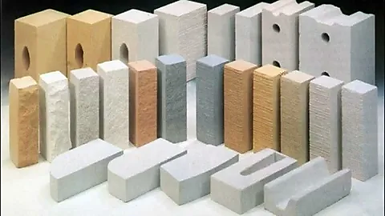
Виды гипсобетона:
Гипсовый бетон может выпускаться в виде ячеистого или плотного материала.
По методу образования пор в гипсобетоне, различаются:
1. Газобетон;
2. Пенобетон;

Slide 8
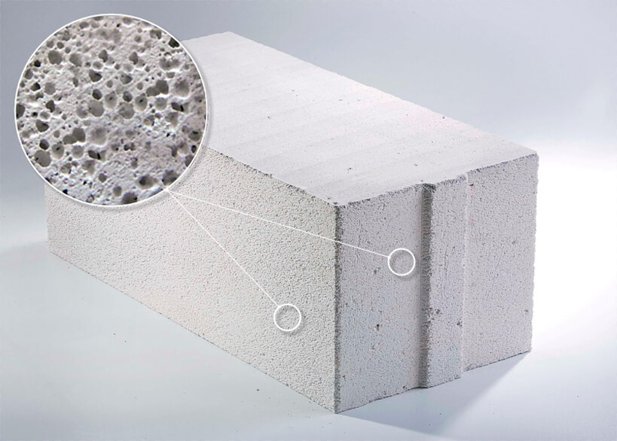
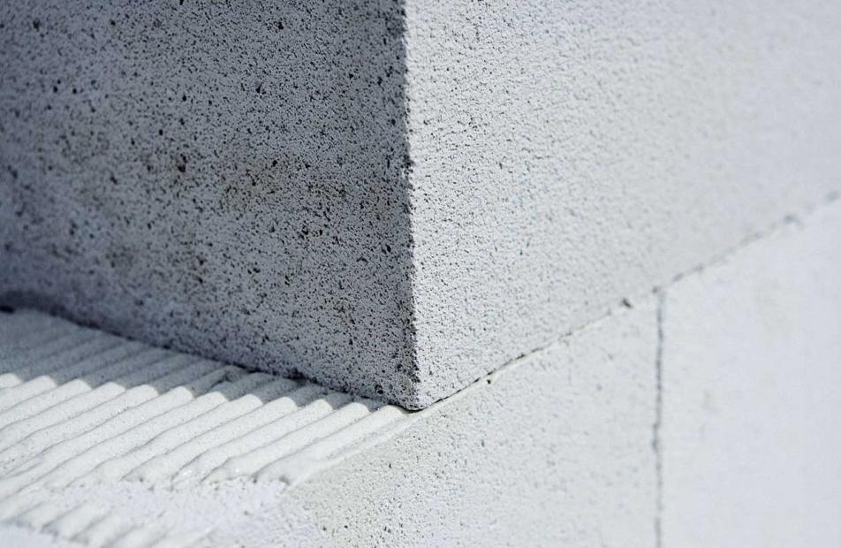
Газобетон - это минеральный камень искусственного происхождения пористой структуры. Особенность его в том, что пузырьки воздуха величиной 1-3 мм равномерно рассредоточены по всему объёму и имеют сферическую форму. Состоит материал из смеси цемента, извести, песка и воды.

Slide 9
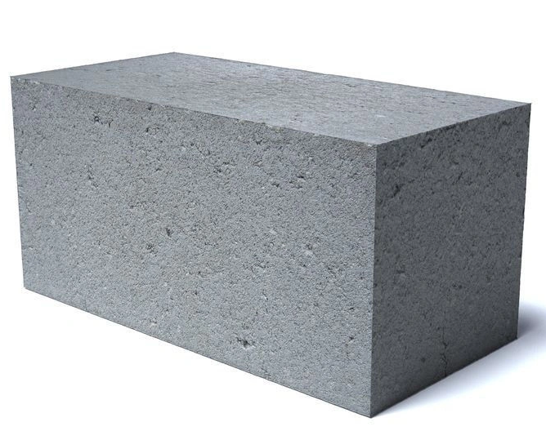
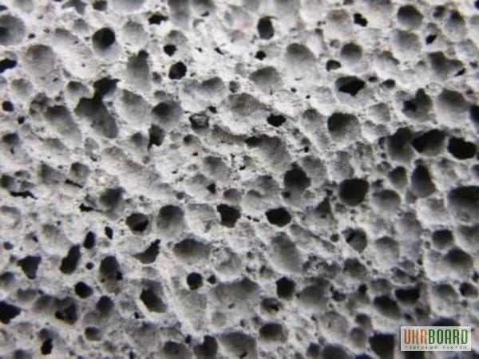
Пенобетон — ячеистый бетон, имеющий пористую структуру за счёт замкнутых пор по всему объёму, получаемый в результате затвердевания раствора, состоящего из цемента, песка, воды и пенообразователя.

Slide 10
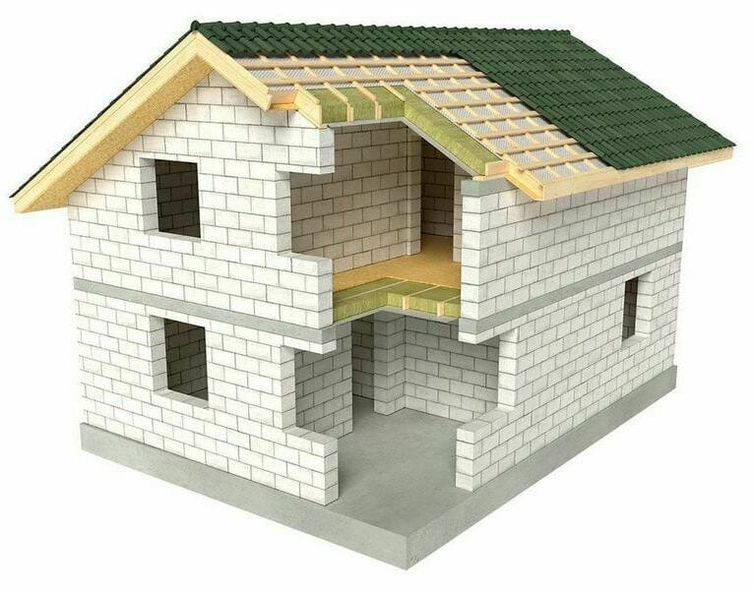
Вывод:
Исключено применение данного материала в местах нагрузки фундамента и несущих стен из-за ползучести, дающей пластические деформации. Основная задача гипсового бетона принадлежит созданию дешевого комфортного жилья. Экономичность производства сводится к минимальным затратам топлива и электроэнергии, скорости твердения, доступности сырья. Учитывая все положительные стороны, которых намного больше, нежели минусов, гипсобетон широко применяется для конструкции малоэтажных домов. Обладая высокой огнестойкостью, он хорош для дачных строений, которые в последнее время набирают все больше оборотов.

Slide 11
Источники:
Барабанщиков, Ю.Г. Строительные материалы и изделия: учебник. / Ю.Г. Барабанщиков. –
М.: Академия, 2020– 368 с.
2. Материаловедение. Технология конструкционных материалов [Электронный ресурс]: учебник/ А.А. Воробьев
[и др.].— Электрон. текстовые данные.— Москва: Ай Пи Ар Медиа, 2020.— 541 c.— Режим доступа:
http://www.iprbookshop.ru/96273.html.— ЭБС «IPRbooks»
3. https://udarnik.spb.ru/articles/vse-o-betone/gipsovye_smesi/
4. https://gruntovozov.ru/chasto-zadavayemiye-voprosy/vidy-betona/vidy-betona-po-tipu-vyazhushhego/gipsovyj-beton/

